Slide 1
Chuyên đề 5 – Phân tích và xử lý dữ liệu
PHÂN TÍCH VÀ DỰ ĐOÁN BỆNH ĐỘT QUỴ

Slide 2
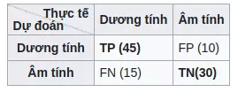
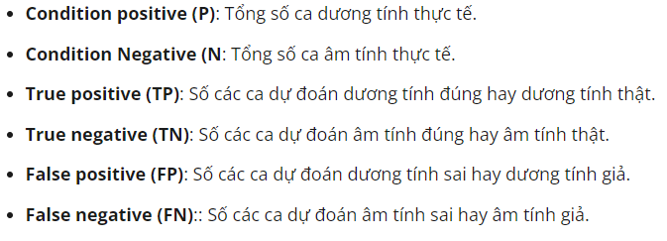
Nội dung
Ma trận nhầm lẫn:
- Là một bố cục bảng cụ thể cho phép hình dung hiệu suất của một thuật toán.

Slide 3
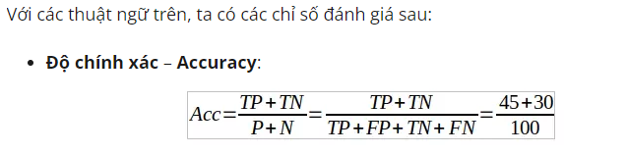
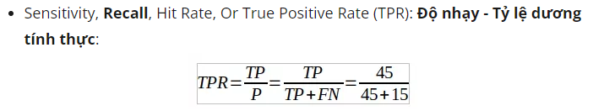

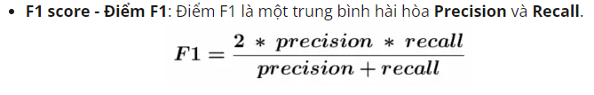
Nội dung

Slide 4
Xin cảm ơn!

